Slide 1
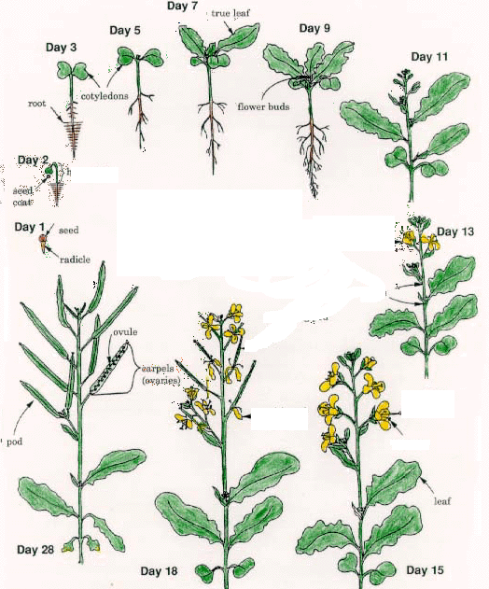
שלבים בחיי הצמח
זרע
נבט
צמח צעיר – שלב וגטטיבי מואץ –צמיחת הנוף = הצמח מוסיף עלים , גבעולים וכו'
צמח בוגר – שלב רפרודוקטיבי = שלב פריחה ויצירת הפרי
נבט
שלב וגטטיבי
זרע
מחזור בחיי הצמח
שלב רפרודוקטיבי
שלב רפרודוקטיבי

Slide 2

צמיחה והתפתחות
הצמח גדל ומתפתח באמצעות יצירת איברים חדשים וצמיחה של איברים קיימים.
גדילה היא עליה בביומסה כתוצאה מתוספת של:
        מספר התאים- התוספת נגרמת כתוצאה מחלוקת תאים
        באורך התאים- כתוצאה מתוספת חומרים בתא
        בנפח התאים- כתוצאה מתוספת חומרים בתא
התפתחות היא תוצאה של התמיינות . תאים מקבלים תפקיד ומבנה מיוחד המתאים לתפקודם ויוצרים רקמות ואיברים.
מידע נוסף בקישור הבא

Slide 3
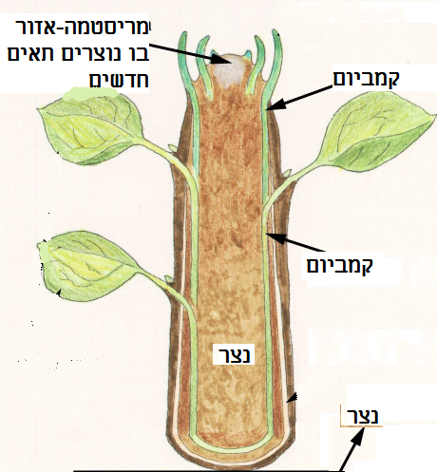
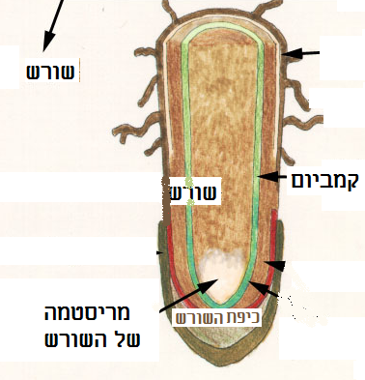
חלוקת תאים, התארכותם והתמיינותם במהלך הצמיחה
גבעול
הנבט צומח ומתפתח לצמח בוגר. כתוצאה מתוספת תאים, צמיחת התאים בנפחם ואורכם .
צמיחתו של צמח אינה שווה בכל חלקיו. היא מתרחשת רק באיברים שיש בהם רקמות מריסטמטיות.
רקמה מריסטמטית- אזור שיוצר תאים חדשים . מריסטמות נמצאות בקדקודי הצמיחה של הנצר ושל השורש.
גבעול
שורש
שורש
Notes:
הנבט צומח ומתפתח לצמח בוגר. תופעת הצמיחה הנראית לעין באה לידי ביטוי בהגדלת ממדיו של הצמח. תהליך הצמיחה מוגדר כהגדלה בלתי הפיכה בנפח, המלווה לרוב בעליית המשקל היבש. בתהליך הצמיחה יש חלוקה רבה של תאים והתארכות של תאים. התהליכים האלה מתרחשים תוך כדי יצירה של חומרי מבנה הבונים את רקמות הצמח.
צמיחתו של צמח אינה שווה בכל חלקיו. היא מתרחשת רק באיברים שיש בהם רקמות מריסטמטיות. מריסטמות נמצאות בקדקודי הצמיחה של הנצר ושל השורש. צמיחה במריסטמות כאלה גורמת להתארכות הגבעול והשורש. המריסטמות ברקמת הקמביום של הצמח אחראיות לצמיחת הרוחב של הגבעול והשורש. תאי המריסטמה נקראים תאים עובריים. הם דומים זה לזה בצורה ובגודל, הם לא עברו התמיינות, יש להם דופן דק והם מלאים פרוטופלסמה. פעולתם האופיינית היא התחלקות מיטוטית, שכתוצאה ממנה נוצרים תאים עובריים חדשים מאחורי רקמת המריסטמה. התאים העובריים האלה דוחקים את הרקמה המריסטמית קדימה. על ידי כך מתרבה מספר התאים של האיבר.
תאים עובריים כאלה מפסיקים להתחלק ועוברים תהליכי התבגרות. תחילה נוצרות בהם חלליות קטנות, ההולכות ומתלכדות ויוצרות במרכז התא חללית אחת גדולה. יצירתן של חלליות מלאות תמיסה מימית בתוך התא מקנה לתא כוחות יניקה, והטורגור המתפתח גורם להגדלת נפחו של התא. הגדלת נפח כזו נעשית בלתי הפיכה על ידי סינתזה חדשה של חומרי מבנה של הדופן. הנפח של התא אינו גדל במידה שווה לכל הכיוונים; הוא גדל, בעיקר, על ציר האורך של האיבר הצומח. באזור של התארכות התאים חלה גם ההתארכות של האיבר, והאזור נקרא "אזור ההתארכות". ממדיו של האזור הזה וכן מרחקו ממוקד המריסטמה נשארים קבועים. בתקופה מסוימת בחיי התאים מתחילה צורתם להשתנות והם עוברים תהליך התמיינות. כתוצאה מן ההתמיינות מקבלים התאים את הצורה האופיינית לתאי הרקמה שבתוכה הם נמצאים.
יצירת החלליות והתלכדותן לחללית אחת גדולה בתאי אזור ההתארכות הן, למעשה, השלבים הראשוניים של התמיינות בתאים העובריים. תאים שנמצאים באזור מרוחק יותר מהמריסטמה חדלים להתארך. תהליכי ההתמיינות של תאים אלה נעשים ברורים יותר, וקבוצות של תאים מתמיינות לרקמות הנבדלות זו מזו במבנה תאיהן ובפעילותן. לתאים ברקמות השונות יש תפקודים שונים. חלק הופכים לתאי אפידרמיס, חלק - לתאי שיפה, לעצה, לסיבים, ליונקות, לפיוניות וכד'. ההתמיינויות, המתאימות את תאי הרקמות השונות לתפקודיהם, קשורות בשינויים במבנה הדופן, בהפרשת קוטיקולה בתאי האפידרמיס, בהתנוונות הגרעין בתאי השיפה, בהתנוונות כל תוכן התא בתאי העצה, ולעתים, בהתפתחות פיגמנטים שונים או בהתפתחות שעם.

Slide 4
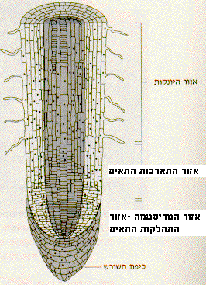
הצמיחה והתפתחות http://youtu.be/S9KJhynEPNw
הצמח גדל ומתפתח באמצעות יצירת איברים חדשים וצמיחה של איברים קיימים. רק אזורים מסויימים בגבעול ובשורש צומחים והם קצה השורש וקצה הגבעול . רק באזורים אלו קיימת רקמה מריסטמטית שהיא רקמה היוצרת תאים חדשים. התאים החדשים דוחקים את התאים המבוגרים יותר קדימה וכך צומח הגבעול או השורש.
באזור ההתארכות התאים החדשים (העובריים) גדלים במימדיהם ובנפחם כתוצאה מיצירת חומרי מבנה חדשים לתאים. בשלב הבא תאים אלו עוברים התמיינות – מקבלים את הצורה והתפקיד של הרקמה אליה הם שייכים.
חלק הופכים לתאי אפידרמיס, חלק - לתאי שיפה, לעצה, לסיבים, ליונקות, לפיוניות וכד'
חתך בשורש
הסבר מפורט תמצאו בקישור הבא
Notes:
צמיחה במריסטמות כאלה גורמת להתארכות הגבעול והשורש. המריסטמות ברקמת הקמביום של הצמח אחראיות לצמיחת הרוחב של הגבעול והשורש.. הם דומים זה לזה בצורה ובגודל, הם לא עברו התמיינות, יש להם דופן דק והם מלאים פרוטופלסמה. פעולתם האופיינית היא התחלקות מיטוטית, שכתוצאה ממנה נוצרים תאים עובריים חדשים מאחורי רקמת המריסטמה. התאים העובריים האלה דוחקים את הרקמה המריסטמית קדימה. על ידי כך מתרבה מספר התאים של האיבר.
תאים עובריים כאלה מפסיקים להתחלק ועוברים תהליכי התבגרות. תחילה נוצרות בהם חלליות קטנות, ההולכות ומתלכדות ויוצרות במרכז התא חללית אחת גדולה. יצירתן של חלליות מלאות תמיסה מימית בתוך התא מקנה לתא כוחות יניקה, והטורגור המתפתח גורם להגדלת נפחו של התא. הגדלת נפח כזו נעשית בלתי הפיכה על ידי סינתזה חדשה של חומרי מבנה של הדופן. הנפח של התא אינו גדל במידה שווה לכל הכיוונים; הוא גדל, בעיקר, על ציר האורך של האיבר הצומח. באזור של התארכות התאים חלה גם ההתארכות של האיבר, והאזור נקרא "אזור ההתארכות". ממדיו של האזור הזה וכן מרחקו ממוקד המריסטמה נשארים קבועים. בתקופה מסוימת בחיי התאים מתחילה צורתם להשתנות והם עוברים תהליך התמיינות. כתוצאה מן ההתמיינות מקבלים התאים את הצורה האופיינית לתאי הרקמה שבתוכה הם נמצאים.
יצירת החלליות והתלכדותן לחללית אחת גדולה בתאי אזור ההתארכות הן, למעשה, השלבים הראשוניים של התמיינות בתאים העובריים. תאים שנמצאים באזור מרוחק יותר מהמריסטמה חדלים להתארך. תהליכי ההתמיינות של תאים אלה נעשים ברורים יותר, וקבוצות של תאים מתמיינות לרקמות הנבדלות זו מזו במבנה תאיהן ובפעילותן. לתאים ברקמות השונות יש תפקודים שונים. חלק הופכים לתאי אפידרמיס, חלק - לתאי שיפה, לעצה, לסיבים, ליונקות, לפיוניות וכד'. ההתמיינויות, המתאימות את תאי הרקמות השונות לתפקודיהם, קשורות בשינויים במבנה הדופן, בהפרשת קוטיקולה בתאי האפידרמיס, בהתנוונות הגרעין בתאי השיפה, בהתנוונות כל תוכן התא בתאי העצה, ולעתים, בהתפתחות פיגמנטים שונים או בהתפתחות שעם.

Slide 5

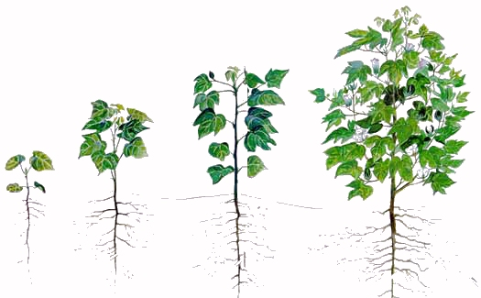
גדילה והתפתחות
גדילה והתפתחות הם תוצאה של התארכות הצמח בשני קצותיו והתעבותו.
הגדילה וההתפתחות מושפעים מגורמים חיצוניים ופנימיים:
גורמים פנימיים :הורמונים
גורמים חיצוניים
    אור
    קרקע ומינרלים
    טמפרטורה
    מים
    הרכב האוויר
האור
קרקע
מינרלים
טמפרטורה
מים
הרכב האוויר
Notes:
הגדילה וההתפתחות מושפעות מגורמים חיצוניים ופנימיים:אור קרקע טמפרטורה מים מינרלים ריכוז CO2 והורמונים
אורכי גל, אטיולציה, הצללה, עוצמת אור, פוטוסינתזה, פוטופריודיזם. מצע גידול, מצעים מנותקים.לחץ טורגור.אשלגן, זרחן, חנקן, קיבוע חנקן.אוקסין, ג'יברלין.

Slide 6
הורמונים צמחיים -מווסתי צמיחה
ההורמונים הצמחיים= מווסתי צמיחה- מפקחים על תהליכי צמיחה והתפתחות בצמח.
ההורמונים מעוררים או מדכאים תהליכי צמיחה והתפתחות שונים .
ההורמונים נוצרים ומופרשים ע"י הצמח בכמויות זעירות ביותר ומשפיעים במקומות אחרים (לאו דווקא במקום בו נוצרו ).
לכל הורמון יש דרך האופיינית לו לתנועה מאתר היצירה שלו אל אזור בו הוא משפיע .
חמש קבוצות עיקריות של הורמונים פועלים בצמחיים: אוקסינים, ג'יברלינים, ציטוקינינים, חומצה אבציסית ABA =ואתילן.
להורמוני הצמח השונים יכולות להיות השפעות חופפות, או משלימות או מנוגדות, בתהליכי ההתפתחות השונים כלומר : הורמון אחד יכול לגרום לעיכוב תהליך מסויים והאצת תהליך אחר. הורמון מסויים יפעל בצורה אחרת כאשר הוא בכמות גדולה ואחרת בכמות קטנה.
חשוב ביותר היחס הכמותי בין ההורמונים השונים . יחס זה יקבע את אופי ההשפעה : עיכוב/ האצה/ דיכוי וכו'
התגובה להורמון הצמחי תלויה במידה רבה ברקמה המגיבה.
מידע נוסף בקישור הבא
Notes:
התגובה להורמון הצמחי תלויה במידה רבה גם ברקמה המגיבה. כך למשל, האוקסין מעודד חלוקת תאים בקמביום, מזרז התארכות תאים בחותלות, ואילו בפירות צעירים הוא גורם ליצירת חלליות בתאים. הייחודיות של פעולת ההורמון נמצאת אפוא לא רק בהורמון עצמו אלא גם ברקמת המטרה שעליה הוא פועל.

Slide 7
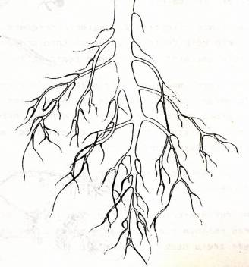
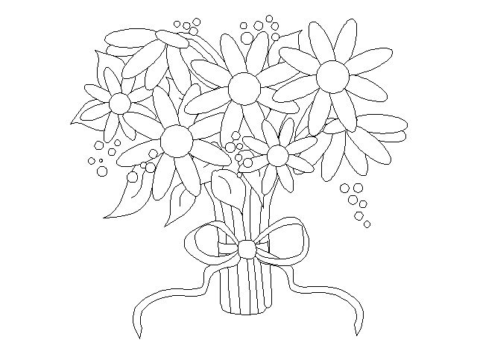
הורמונים צמחיים (מווסתי צמיחה)
* טיפולים הורמונאליים (מווסתי צמיחה) בצמחים
הורמונים צמחיים – קבוצת הורמונים המבקרים והמווסתים את תהליכי הצמיחה וההתפתחות של הצמח העילאי. פעילות הורמונים אלה חיונית למהלך חייו התקין של הצמח.
דוגמאות:
אוקסין – הורמון הבקרה העיקרי בצמח, והאחראי העיקרי לתקשורת בין הנצר לשורש.
האוקסין משפיע על:
גדילת תאים, נטיית הצמח לצמוח לכיוון האור (פוטוטרופיזם), התמיינות מערכת ההובלה, על יצירת שורשים, התפתחות של פירות ובעל תפקיד בשלטון הקודקודי . מבקר יצירת הורמונים אחרים (גיברלין)
שימוש באוקסין בביוטכנולוגיה
זירוז יצירת שורשים.
זירוז התפתחות הפרי, ליצירת פירות ללא זרעים, וללא צורך בהאבקה (Parthenocarpy).
מניעה של נשירת עלים ופירות.
זירוז הפריחה.
הידעת???

Slide 8
הורמונים צמחיים (מווסתי צמיחה)
* ג'יברלין – מעודד צמיחה – התארכות הגבעול, עלים ושורשים.
בחלק מהצמחים מעודד פריחה. בזרעי דגניים חשוב לתחילת הנביטה (שבירת התרדמה).
שימוש בג'יברלין בביוטכנולוגיה
עידוד צמיחה.
זירוז נביטה
זירוז הפריחה.
* אתילן– מווסת ומבקר הבשלת פירות. מעורב בתהליך נשירת עלים ופרות בסתיו. מעודד הזדקנות של רקמות מסויימות תוך עיכוב צמיחתן.
שימוש באתילן בביוטכנולוגיה
הבשלה והבחלה*.
הידעת???
הידעת???
* הבחלה – הבשלה של פרי המתבצעת לאחר הקטיף.

Slide 9
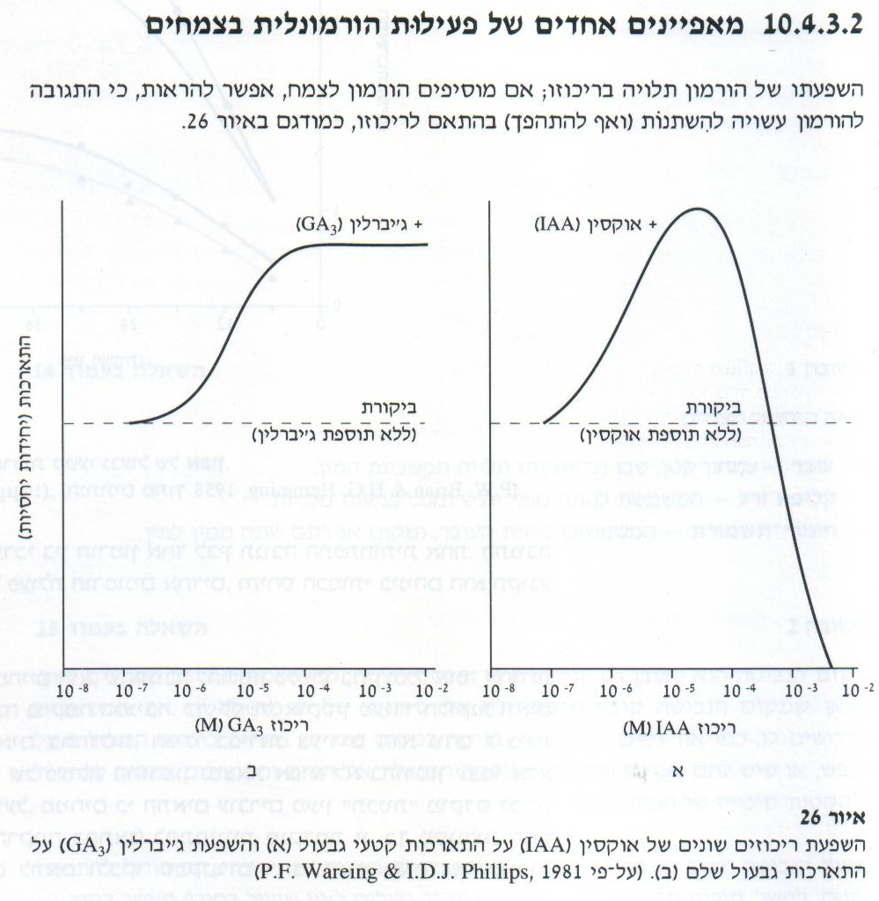
גרפים אלו ממחישים היטב את השפעת האוקסין והגיברלין
על התארכות הצמח.
ניתן להשתמש בשקף להוראה או לשאלה ☺
נלקח מ"צומח וצמחים" , או"פ, יחידה 10 עמוד 45.

Slide 10
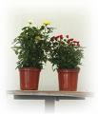
הורמונים צמחיים (מווסתי צמיחה)
* דוגמאות לטיפולים הורמונאליים בצמחים
השרשת ייחורים השרשת ייחורים - גידול צמחים מקטעי ענפים, גבעולים או עלים.בתוספת אוקסין תזורז צמיחת השורשים.
הכוונת הפריחה – גורמים חיצוניים משפיעים על מועד הפריחה: משך שעות האור, טמפרטורה. גם גורמים פנימיים - הורמון הג'יברלין. טיפול בג'יברלין יכול להחליף באופן חלקי את השפעת האור או הקור. גם אתילן במינים מסוימים מזרז פריחה ובמינים אחרים – מעכב.
ויסות הבשלה של פירות. קצב ההבשלה- מושפע ממווסת הצמיחה- אתילן.
הפרי המבשיל משחרר אתילן שמשפיע על תהליכים בהבשלת הפרי עצמו ועל הבשלה של פירות אחרים.
נינוס צמחים* - בעזרת עיכוב יצירת הג'יברלין המשפיע על הצימוח ניתן לגדל צמחים ננסיים.
ויסות נשירת פירות ועלים (שילוך).
ריסוס באוקסין או גיברלין על מינים מסוימים מעורר התפתחות פרי ללא הפריה.
דוגמאות: בננה, גפן ללא זרעים, אבטיח ללא זרעים.
* חומרים מננסים - חומרים הפועלים כמעכבים ליצור ג'יברלין בצמח.

Slide 11
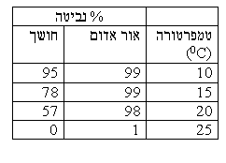
דוגמה לשאלות
1. לפניכם טבלה המציגה את אחוז הנביטה של זרעי החסה מזן מסוים בתנאי סביבה שונים (נתונים מהספר "צומח וצמחים", או"פ, יחידה 10, עמוד 51)
א. מה ניתן ללמוד מנתונים אלו לגבי רגישות זרעי החסה לאור?
ב. איזה חומר המצוי בצמח עשוי להסביר תוצאות אלו? הסבר תשובתך.
ג. חסה נחשבת לצמח יום ארוך. מה משמעות הדבר?
או - מה תהייה ההשפעה של הארכת/קיצור משך שעות האור על התפתחות החסה?

Slide 12
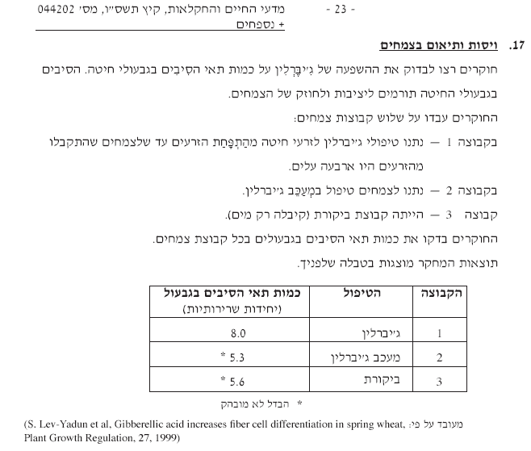

Slide 13
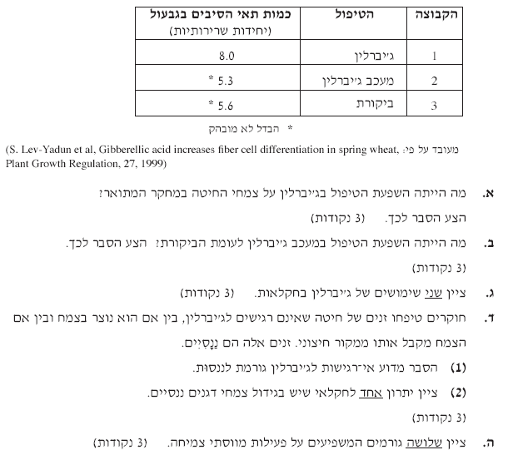

Slide 14
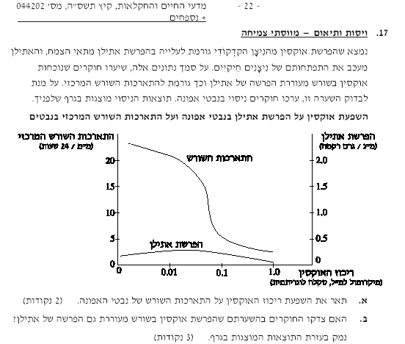
ניתן להוסיף:
מה המשותף לאוקסין ואתילן?
ציין תפקוד נוסף של (כל) אחד מהחומרים, בצמחים.
שימו לב ליחידות
ציר X –
סקלה לוגריתמית...

Slide 15
מתוך מבחן בגרות מדעי החיים והחקלאות, תשס"ז.
יש להפוך את השאלות לשאלות פתוחות או לבקש נימוק.
באיזו דרך חקלאי יכול לקבל צמחים ננסיים?
א. על ידי טיפול בחומרים מעכבים סינתזה של ג'יברלין בצמח.
ב. על ידי טיפול בחומרים מעכבים סינתזה של אתילן בצמח
ג. על ידי ריסוס הצמחים בג'יברלין.
ד. ע"י ריסוס הצמחים באתילן.
איזה מבין התהליכים הבאים אינו מווסת על ידי מווסתי צמיחה (הורמונים)?
א. מועד הפריחה
ב. עליית המים בגבעול
ג. נשירת העלים
4. צמיחה לכיוון האור
אפשר לבחור בתהליך שנלמד בכתה... למשל הבחלה/הבשלה, זירוז נביטה...

Slide 16
הורמונים צמחיים
לא צריך לזכור בע"פ
אוקסין | נוצר בקדקוד הנצר, בעלים צעירים, בפירות ובזרעים | התארכות תאים, חלוקת תאים והתמיינות בלתי ממוינים במקום של חתך בצמח "קאלוס." | ברמת הרקמות והאיברים: מעודד להיווצרות של שורשים מעכב התארכות שורשים. גורם להתארכות של גבעול מרכזי ולהתעבותו. מעכב התפתחות ניצנים צדדים – "שילטון קודקודי"
ציטוקינין | נוצר בקדקודי השורשים בנצרים ובזרעים נובטים | חלוקת תאים, | עיכוב ההתפתחות של השורשים; עידוד ההיווצרות של הניצנים; ביטול השפעת השלטון הקדקודי; עיכוב ההזדקנות של העלים.
ציטוקינין/אוקסין |  | התמיינות התאים לשורשים ולניצנים. | מווסתים התעוררות ותרדמת ניצנים
ג'יברלין | נוצר בעלים צעירים ובקצות שרשים וזרעים מתפתחים | התארכות תאים, התחלקות | א. עידוד ההתארכות והחלוקה של תאי הגבעול; (ב) השריית סינתיזה של אנזימים המפרקים חומרי תשמורת בזרעים נובטים; (ג) שבירת התרדמה בזרעים ובניצנים של צמחים אחדים; (ד) עידוד הפריחה בצמחים מסוימים ועיכוב הפריחה בצמחים אחרים; (ה) בקרה של התפתחות הפירות; (ו) עיכוב ההזדקנות בעלים ובפרחים של מינים מסוימים.
Notes:
כדאי לשים לב בהקשר זה להשפעה ההדדית שיש לאוקסין ולציטוקינין אחד על השני: תוספת שורשים פרושה תוספת ציטוקינין (הנוצר בשורשים). תוספת ציטוקינין פרושה תוספת ניצנים שפרושה תוספת אוקסין (הנוצר בקדקודי צמיחה בניצנים)... וחוזר חלילה.
אם משווים את השפעותיהם של האוקסין ושל הציטוקינין ואת אתרי הסינתזה שלהם מתברר שפעולתם מנוגדת ומשלימה. לאוקסין יש השפעה מעכבת על התפתחות ניצנים צדדיים (תופעת השלטון הקדקודי), ואילו הציטוקינין יכול להחליש את השלטון הקדקודי ולעורר ניצנים מתרדמתם. האוקסין הוא אות שנשלח מן הנצר ומעודד היווצרות שורשים, ואילו הציטוקינין הוא אות שנשלח מן השורש, והוא מעודד היווצרות נצרים ומעכב התפתחות שורשים.

Slide 17

אתילן | גז האתילן מיוצר ברקמות שונות בכל חלקי הצמח (רקמות מזדקנות וצעירות, פירות מבשילים) בתגובה לתנאי עקה |  | זירוז הבשלת הפירות, זירוז נשירת העלים, עידוד נביטת הזרעים, עיכוב התארכות התאים.
ABA חומצה אבצסית | נמצא בעלים, בפירות, בשורשים בגבעולים ובזרעים. נוצר בעלים ירוקים בוגרים ובפירות |  | משפיע על תהליכי עיכוב :תרדמה של עצים ושל זרעים ועל נשירה של פירות ועלים.
Notes:
הג'יברלין מעודד נביטה של זרעים ואילו ה-ABA מעכב אותה

